Slide 1

《智能医生》
AI
智能专家系统

Slide 2

目录
CONTENTS
1
专家系统的概念、起源及结构与医学应用
专家系统的性能需求分析
2
3
医学专家系统功能需求
医学专家系统逻辑模型
4

Slide 3
01
专家系统的概念、起源及结构与医学应用

Slide 4
专家系统的概念
专家系统的起源
专家系统的结构
专家系统的医学应用
专家系统是一个具有大量的专门知识与经验的程序系统。它应用人工智能技术和计算机技术，根据某领域一个或多个专家提供的知识和经验，进行推理和判断，模拟人类专家的决策过程，以便解决那些需要人类专家处理的复杂问题。简而言之，专家系统是一种模拟人类专家解决问题的计算机程序系统。
自一九六八年由费根鲍姆主持研制完成的第一个专家系统DENDRAL（质谱数据分析、推断化学分子结构的系统）以来，已经在各行各业中研制了大量的专家系统。专门为专家系统设计的语言软件Lisp和Prolog也已诞生。
专家系统通常由人机交互界面、知识库、推理机、解释器、综合数据库、知识获取等6个部分构成。
医疗诊断系统是专家系统的一个重要应用领域。医学专家系统可以解决的问题一般包括解释、预测、诊断、提供治疗方案等。早在一九七一年就由斯坦福大学的Shortiffe等研制了血液感染病医疗诊断系统MYCIN，它已成为成功的专家系统的一个典型。
“专家系统”（Expert System）是指具有相当于专家的知识和经验水平以及解决专门问题能力的计算机系统，通常指计算机软件。专家系统是目前人工智能中最活跃、最有成效的一个研究领域。医学人工智能是人工智能发展出来的一大分支，它将为医学诊疗问题提供解决方案，研究最多且成果最显著的是医学专家系统。医学专家系统是一个具有大量专门知识与经验的程序系统，它应用人工智能技术，根据某个领域一个或多个人类专家提供的知识和经验进行推理和判断，模拟人类专家的决策过程，以解决那些需要专家决定的复杂问题。

Slide 5
02
医学专家系统的性能分析

Slide 6
我们面临的问题
WE NEVER GIVE UP
忙碌的医生
人类目前临床疾病约有3万种，常见的疾病约3000多种，且以每年20-30种疾病数量递增。国内当前医卫工作的主要问题是医疗资源分布不平衡，基层医疗机构需要的全科医生缺乏，培养周期长且难留住人才；病人满意度低，误诊率高，医疗事故死亡率呈不断增长态势。医疗行业已经普遍认为解决基层医疗机构需要的全科医生，贯彻实施分级诊疗制度；提高医疗质量、控制人为医疗差错、提高病人安全为优先和急迫的任务。疾病多样性、体征多样性、药物多样性的发展趋势，亟需计算机来辅助人脑做知识存储和快速检索，大部分的人为因素所致医疗差错也可以通过计算机辅助系统避免。通过引入大数据临床诊断辅助决策人工智能平台可以实现以大数据技术作为使能手段，提高医生的诊断能力和诊断效率、提升病人就诊满意度、拉动医院知识能力的传承和积累！
程序繁杂的医院
各种费用、时间
真假难辨的在线医疗
中国庞大的14亿用户需求

Slide 7
传统医疗面临的问题
①.医疗资源分配严重不均造成拥堵。
②.轻度病症问诊不必要的占用优质资源。
③.病患就诊存在距离和时间上的限制。
④.非核心医疗机构医生资源利用率不足。

Slide 8

为什么需要我们？
中国医师协会的一项调查显示，都市人群若感到身体不适时，只有4.8%会选择去医院看病，而占95.2%的绝大多数人都不会去医院。他们不去的理由无非是：距离远去一趟不方便；没有时间；医院门诊人多等待时间太长；为看医生5分钟费时费力不值得；小问题没有太多必要。这庞大的95.2%的人是将会在线问诊模式的潜在市场，其中有一部分人虽然没有医院就诊，但仍旧希望能通过更方便的方式了解身体不适的原因。
此外，在选择去医院看病的人群中尚有大量比例并不需要现场治疗，有数据称为70%。如果有成熟的在线问诊服务，也能解决这部分人群的需求。
现今人们获得各种健康资讯渠道很多，但可信度大多很低。各种健康建议泛滥，有些甚至自相矛盾，让一般大众无从辨。尤其是网络资讯。许多内容以健康建议为幌子，事实上却是医疗健康产品广告。人们对网络资讯的需求强烈，但可靠的网络资讯渠道有限。人们希望能找到一个更具公信力、方便快捷而有具有个性化的医疗保健建议。这些可能并不涉及真正上的医学治疗，而更多是从健康习惯和认识上给出的建议。在线问诊模式中，专业医师将为公众提供具有更高可信度的医疗健康咨询服务，同时在线问诊平台若能建立起自身的公信力，将能**满足市场的需求。

Slide 9
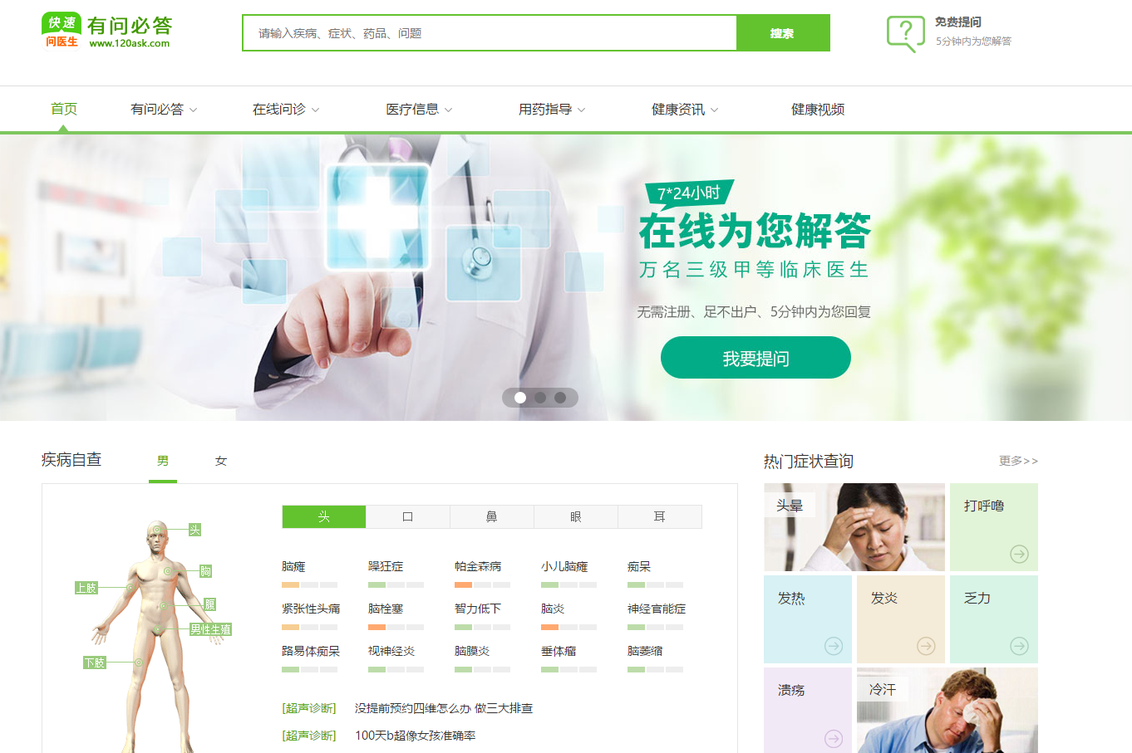
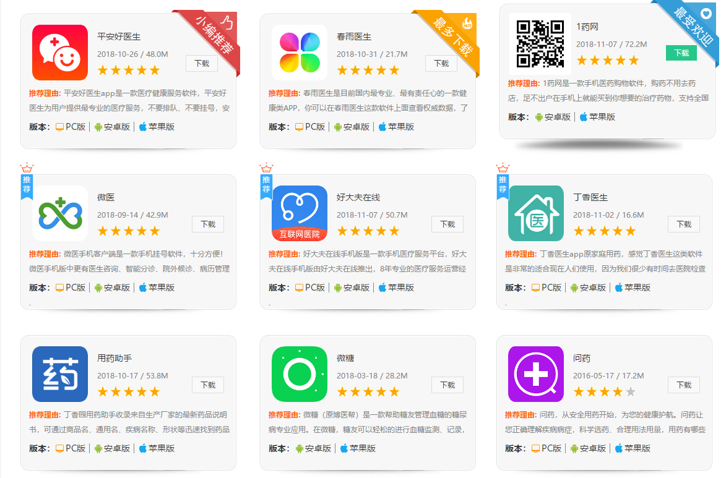
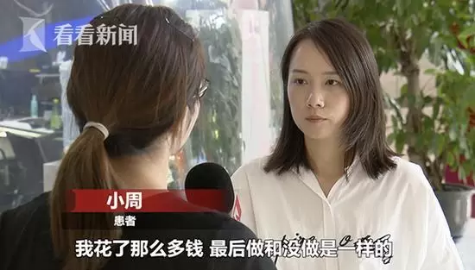
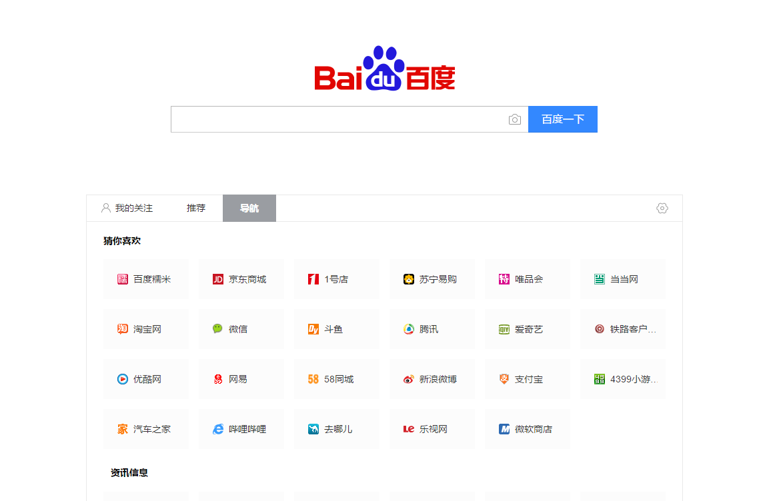
They just like us
市场上的同类产品
本质还是人工咨询，并不是智能专家系统，会占用医生时间，仍然存在问题不能及时解决的可能
五花八门质量参差不齐，缺乏权威认证，甚至可能给出错误建议，导致更大损失。
百度被央视曝光出现医疗推广事件，据新浪科技，央视新闻报道称，有不少在上海求医的患者向媒体反映，自己通过百度搜索“上海复旦大学附属医院”，
去了在搜索结果中排名前列的“复大医院”进行就诊，花了大价钱看病后，病却没见好，再去三甲医院复诊后，得到的诊断结果与“复大医院”大相径庭。

Slide 10
03
医学专家系统功能需求

Slide 11
功能需求
WHAT WE NEED
医疗方案
智能推荐
症状诊断
自助查询
医学推文

Slide 12
我们的优势
WE WILL BE BEST
智能的专家系统
权威的加盟医生
严谨的医疗方案
科学的保险机制
用心对待每一个生命

Slide 13
04
系统逻辑模型

Slide 14
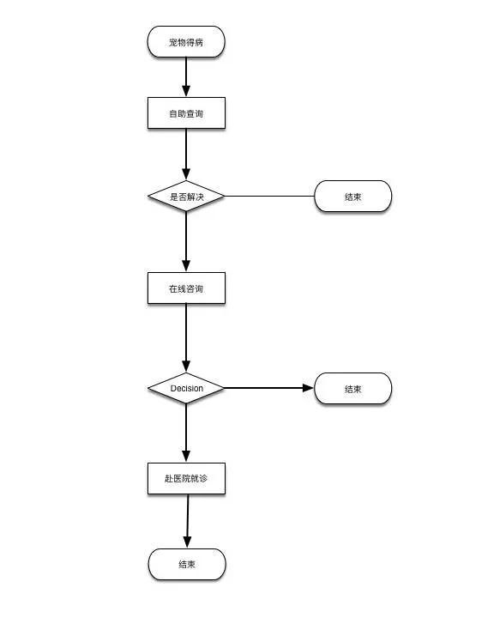

Slide 15
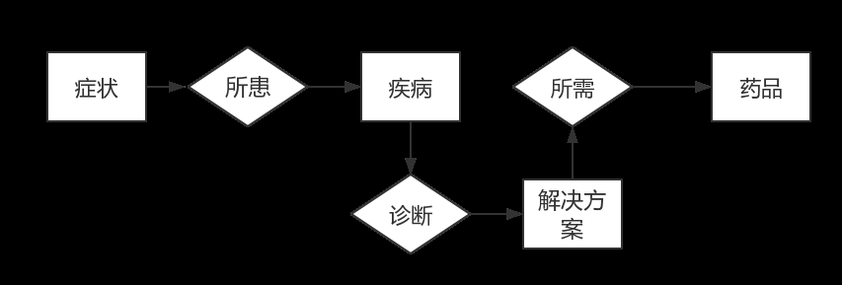

Slide 16
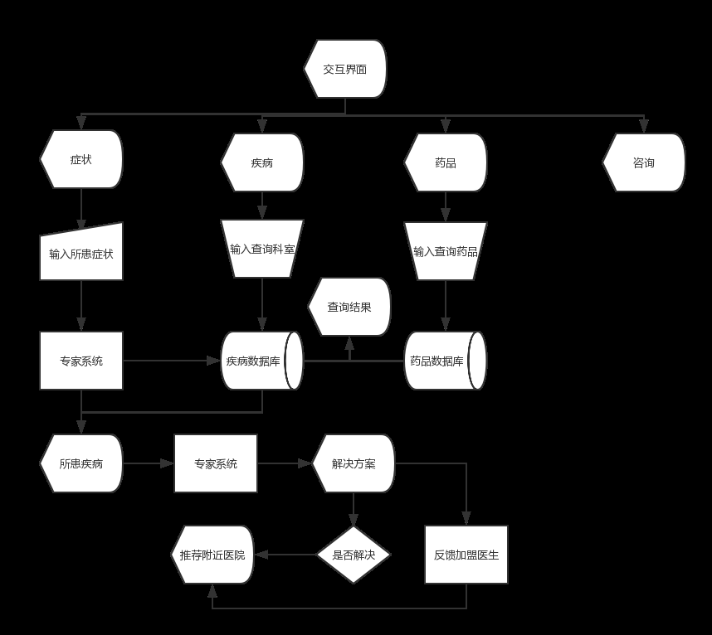

Slide 17
2018
感谢聆听 欢迎指导
组员：马文韬 童峥 荣峰 官万涛

